Slide 1
Презентация для банка «Метанпромбанк»
Анализ оттока клиентов

Slide 2
Исследование на основе датасета «Метанпромбанк»
Датасет содержит данные о клиентах банка. Банк располагается в Ярославле и областных городах: Ростов Великий и Рыбинск.

Slide 3
В ходе исследования были выполнены такие шаги:
Добавление категорий по оценочному заработку клиентов
Добавление категорий по возрасту клиентов
Выделены портреты клиентов, которые склонны уходить из банка
Сформулированы и проверены статистические гипотезы

Slide 4
Категорий по оценочному заработку клиентов
На основании изученного распределения, были выявлены и объявлены категории клиентов
0–30000 — 'E';
30001–50000 — 'D';
50001–200000 — 'C';
200001–1000000 — 'B';
1000001 и выше — 'A'.

Slide 5
Категорий по возрасту клиентов
В ходе исследования также были добавлены возрастные категории клиентов
от 18 до 30 лет — Молодёжь
от 31 до 55 — Средний возраст
от 56 и выше — Взрослые

Slide 6
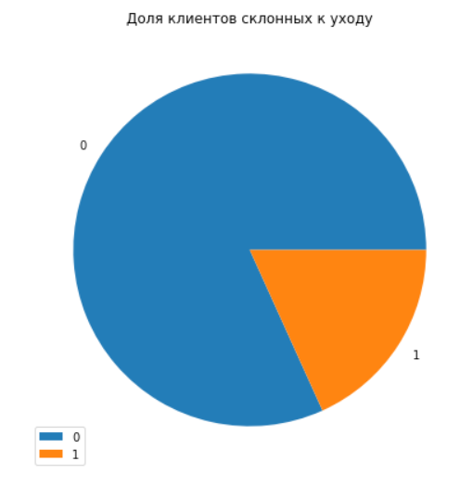
Общая оценка отточных клиентов
В ходе исследования было выявлено, что 22 процента всех клиентов банка склонны к уходу.
22%

Slide 7
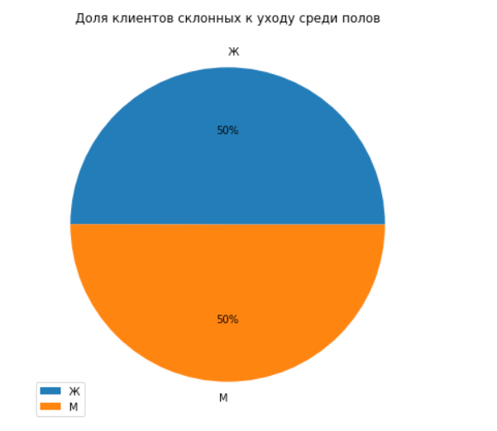
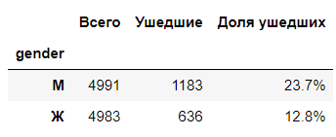
Разделение клиентов по полу
Согласно исследованию, мы видим, что большая часть клиентов склонных к уходу из банка являются мужчины — 23.7%.
В свою очередь это 50% от общей массы клиентов.

Slide 8
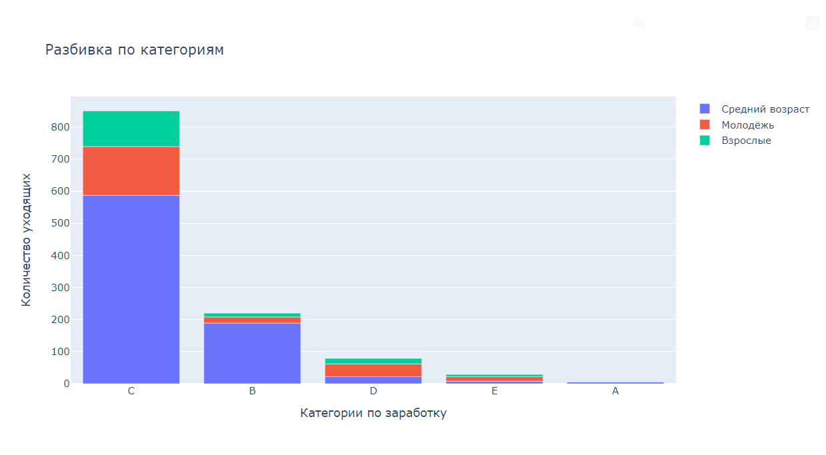
Далее было исследование только мужской половины клиентов
Согласно исследованию, можно сделать вывод, что большинство склонных к уходу мужчины среднего возраста с оценочным заработком в диапазоне от 50001 у.е. до 200000 у.е.

Slide 9
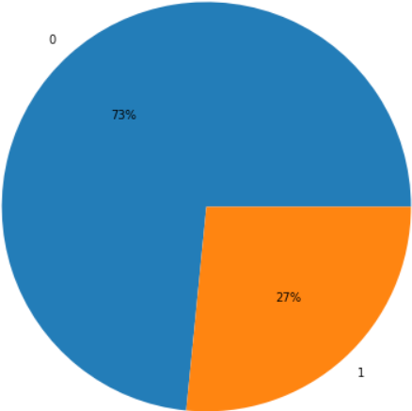
Детальное исследование
С учетом всех параметров подходящих под условие с пороговым значением в 22% отточных клиентов, мы можем видеть, что отточными являются 27% клиентов или 1102 человека из выборки в 4147 человек

Slide 10
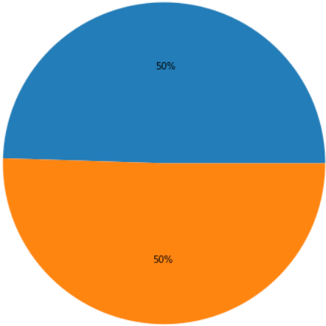
Детальное исследование
Также необходимо выделить, клиенты 56 лет и старше, не имеющие кредитных карт, с заработком от 30тыс до 1млн+ уходят с больше активностью, 50% или 408 человек из 808

Slide 11
Рекомендации:
Обратить внимание на мужской сегмент, так как он проседает, возможно необходимо провести какую-либо акцию на покупку топлива или автозапчастей.
Так же следует обратить внимание на возраст 31-55 лет, повышенный кешбэк по зар. карте или покупку строительных материалов.
Люди с заработком свыше 30 тыс и до 1 млн, возможно для них подойдут варианты выше, но для тех у кого заработок выше 250 тыс. уже можно предложить премиум обслуживание, обычно они проходят по требованиям для беслпатного обслуживания
По городам, больше всего склонны к уходу и города Ростов, возможно не устраивает обслуживание в офисах, необходимо проанализироть жалобы на офисы и решить этот вопрос.
По колличесту продуктов, на удивление чем их больше, тем больше клиенты хотят уйти, возможно необходимо заняться их рекострукции, добавить дополнительные бонусы за пользование экосистемой, чем больше продуктов, тем больше бонусов внутри банка, пониженная ставка по кредиту или повышенный кешбэк.
Кредитные карты, мощный магнит, его необходимо сделать выгоднее, пересмотреть процентные ставки, или сделать льготный период дольше. Либо сделать акцию за выпуск - "купи на тысячу - тысяча кешбэк" - "приведи друга - получи тысячу".

Slide 12
Заключение
Оформление презентации и исследования исполнил Джон Сноу
Почта для связи: jonsnowdontknow@ya.ru

